Slide 1
Eesti Transfusioonmeditsiini Selts 2024
Eve Laansoo
Tallinn 16.05.2025

Slide 2
Vereteenistus 84
Dr Paul Herman Rossmanni eestvedamisel loodi 1941. aastal Tallinnas Keskhaigla juurde Vabariiklik Vereülekande Jaam, mida peetakse tänase Regionaalhaigla verekeskuse eelkäijaks.
16. mai 1941. a. loetakse vereteenistuse alguseks Eestis, sest sel päeval teatas Vabariikliku Vereülekande Jaama peaarst dr Rossmann, et vereülekande jaam on alustanud tegevust ning on võimalik saada verd transfusioonideks. Konserveeritud verd anti haiglatele tasuta, tuli tasuda ainult vere konserveerimispudeli või ampulli eest 30 rbl. Vereülekande Jaamal oli 90 doonorit.

Slide 3
Vereteenistus 84
1960. a suvel sai Vabariiklik Vereülekande Jaam endale iseseisvad ruumid Tallinna vanalinnas Lai tn 15. Vabariikliku Vereülekande Jaama koosseisud ja struktuur olid määratud NSVL Tervishoiuministeeriumi poolt. Asutus ise aparatuuri ei ostnud vaid see saadeti Moskvast.
Planeeritud töö mahuks oli ~100 liitrit doonoriverd kuus ja 200 liitrit kuiva plasmat aastas. Haiglatele anti veri tasuta. Asutuses töötas ~40 inimest ja vereülekande jaama juhtis dr Liidia Titman. Ta oli veendumustelt sügavalt kommunistlik inimene, kuid oma tööd tegi ausalt ja omakasupüüdmatult.

Slide 4
Liikmed (seisuga 16.05.2025)
77 füüsilisest isikust liiget
3 juriidilisest isikust toetajaliiget
Quantum Eesti AS
AS Surgitech
Octapharma AG

Slide 5
Üldkoosolekud
10.05.2024 Tallinn, Roseni Torn
Vereplasma ja kõik hea, mida annab sellega teha
Osalejaid 46
Käsitletud teemad
ETMS 2023.a aruanne
Miks PLASMA? Sissejuhatav ettekanne
Uus-Meremaa plasmaprogramm
Plasma kogumine ja afereesidoonorite värbamise kampaania Regionaalhaigla verekeskuses
Afereesi doonorite sobivuse kriteeriumid, doonorite valik ja värbamise tulemuslikkus.
Pärnu, Ida-Viru, TÜK verekeskuste lähenemine – täisverelt kogutud plasma kogumine fraktsioneerijatele, afeesiplasma kogumise perspektiiv, takistused.

Slide 6
SUPPLY projekt
Mis tooteid/derivaate plasmast saadakse? Milleks kasutatakse erinevaid derivaate?
Plasma ja plasmaproduktide kasutamine Eestis
Terapeutiline plasmaferees ja haigusjuhud
Haigusjuhud plasmaproduktide kasutamisega
Sotsiaalministeeriumi vaade plasmapoliitikale ja verepoliitikale laiemalt.

Slide 7
Üldkoosolekud
11.12.2024 Tallinn, Go Hotel Shnelli
Osalejaid 46
Käsitletud teemad
Veregrupid ja haigused
Molekulaardiagnostikast Referentlaboris
Malaariaplasmoodiumi IgG antikehad ja verevalvsus
SoHO Regulation
Vereseadusega seotud määruse muudatuste juurutamine Eestis ja arutelu
Morna Madin - PERHi Verekeskuse ja Verepanga kogemus suurõppusest
Verevalmidus Põhjamaades ja arutelu
International Trip Through HDFN Prevention

Slide 8
Juhatuse töökoosolekud
21.02.24 Tallinnas Hiiul
ETMS 2023 majandusaasta aruanne
Kevadine seltsi üldkoosolek
Terviseamet ja HIV testimine
Kliiniliselt olulised/mitteolulised erütrotsütaarsed antikehad
VÜK dokumentatsioon
ETMS ja hematoloogide seltsi ühisseminari korraldmine

Slide 9
Juhatuse töökoosolekud
08.10.24 Tallinnas Hiiul
ETMS sügisene üldkoosolek
Ravijuhendi algatus laste vereülekannete teemal
Seltsi veebileht
Vereteenistuse vahendite nimekiri riigi tervishoiuvarudes ja selle varu haldamine
Tervishoiuteenuste loetelus vereülekande koodi temaatika.

Slide 10
Majandusaasta aruanne 2024

Slide 11
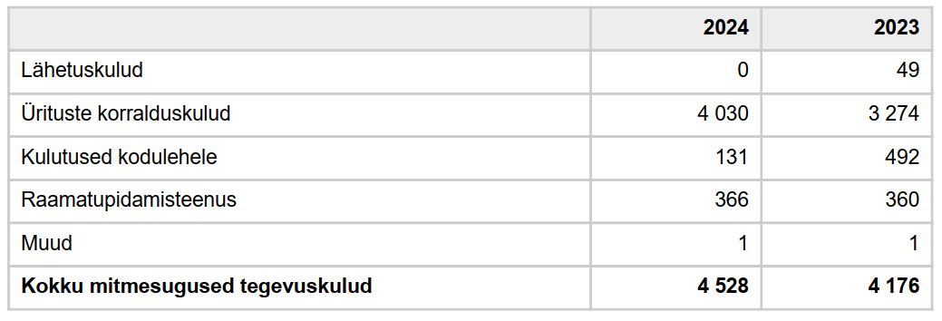
Majandusaasta aruanne 2024

Slide 12
Uued liikmed
Merit Marquis
Kadi Holland
Ksenia Pudova
Raili Randoja
Tiina Agusalu
Liisi Võsa
Notes:
Raili Randoja – TÜK Verekeskuse juht; Merit Marquis – Kodality OÜ tervishoiuvaldkonna tarkvara ja ärianalüütik; Kadi Holland – ITK bioanalüütik; Ksenia Pudova – ITK bioanalüütilsie töö koordineerija; Tiina Agusalu – IVKH õde, Liisi Võsa – laborimeditsiini arst-resident

